Slide 1
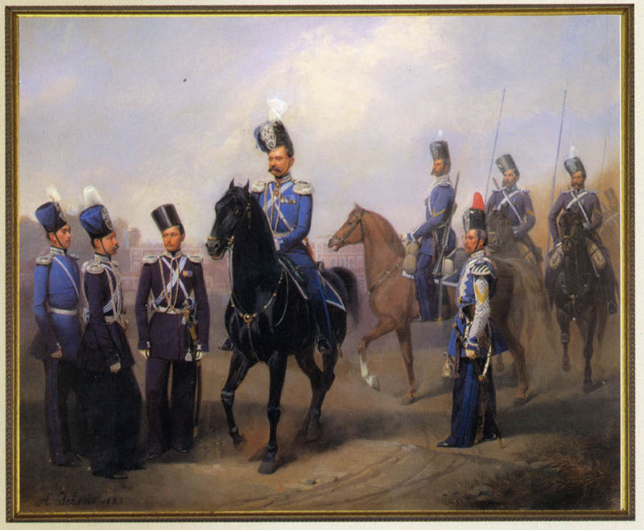
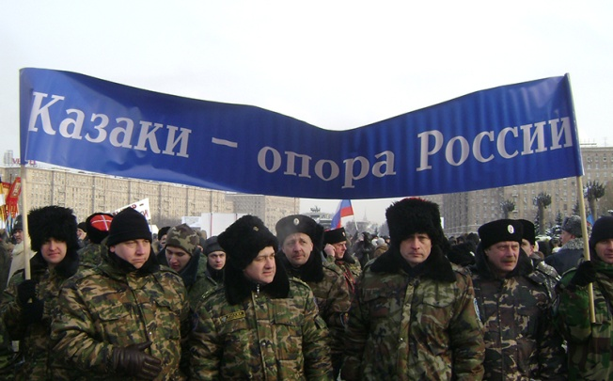
О ПОРЯДКЕ ВНЕСЕНИЯ КАЗАЧЬИХ ОБЩЕСТВ В ГОСУДАРСТВЕННЫЙ РЕЕСТР КАЗАЧЬИХ ОБЩЕСТВ В РОССИЙСКОЙ ФЕДЕРАЦИИ.
ВЗАИМОДЕЙСТВИЕ С АППАРАТОМ ГЛАВНОГО ФЕДЕРАЛЬНОГО ИНСПЕКТОРА ПО ТО ПО ВОПРОСУ ОКАЗАНИЯ ИНФОРМАЦИОННОЙ И МЕТОДИЧЕСКОЙ ПОМОЩИ КАЗАЧЬИМ ОБЩЕСТВАМ ПО ВНЕСЕНИЮ В ГОСУДАРСТВЕННЫЙ РЕЕСТР.

Slide 2
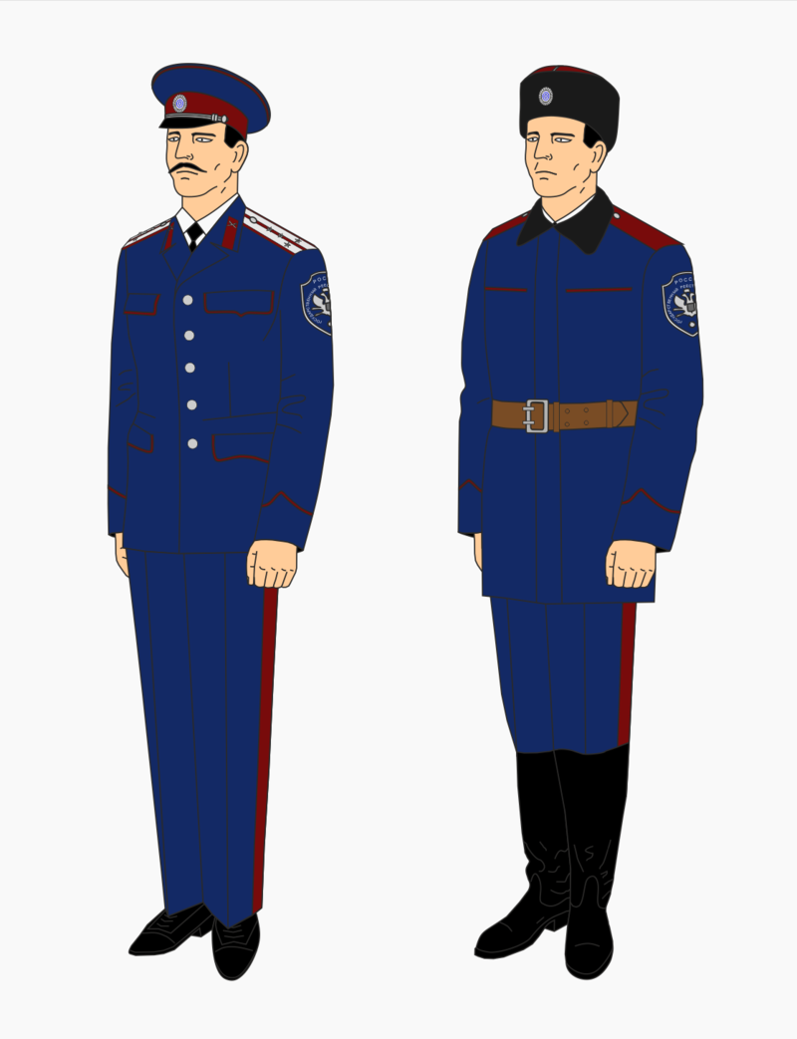

В России около 7 миллионов человек причисляют себя к казакам. Общая численность войсковых казачьих обществ — более 700 тысяч человек, так называемых „нереестровых“ общественных казачьих организаций — более 600 … в России действуют 24 казачьих кадетских корпуса, более тысячи казачьих классов в общеобразовательных учреждениях, в которых учатся более 40 тысяч воспитанников.

Slide 3
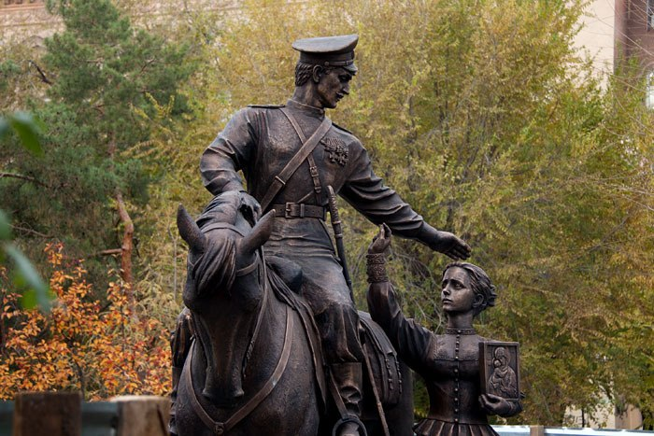
Концепция государственной политики Российской Федерации в отношении российского казачества (2008 г.).
Стратегия развития государственной политики Российской Федерации в отношении российского казачества до 2020 года.
Федеральный закон от 05.12.2005 № 154-ФЗ «О государственной службе российского казачества».

Slide 4
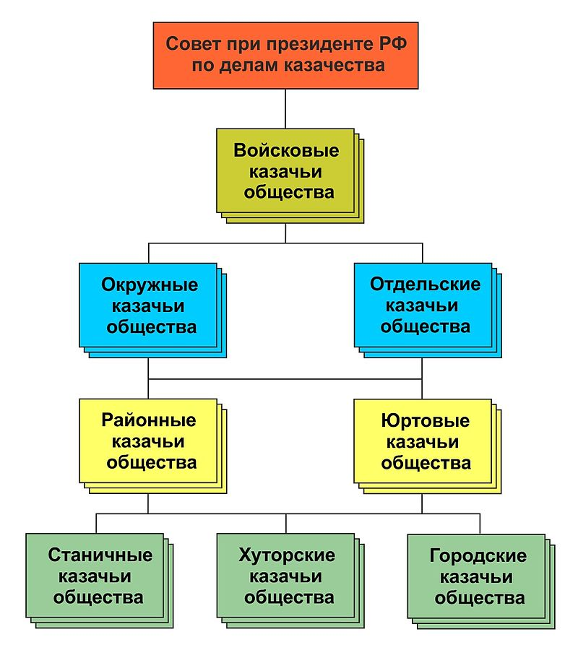

Slide 5
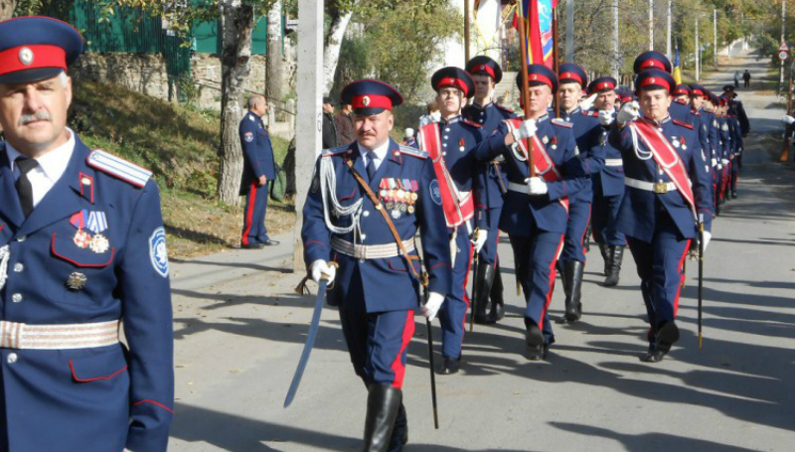
Приказ Минюста РФ от 12 мая 2021 г. N 73
"О численности членов казачьих обществ, в установленном порядке принявших на себя обязательства по несению государственной или иной службы, которая необходима для внесения казачьего общества в государственный реестр казачьих обществ в Российской Федерации».
20 членов для хуторских казачьих обществ;
20 членов для станичных и городских казачьих обществ;
150 членов для районных (юртовых) казачьих обществ;
300 членов для окружных (отдельских) казачьих обществ;
1500 членов для войсковых казачьих обществ.

Slide 8

Алексинское станичное казачье общество
Богородицкое городское казачье общество
Богословское хуторское казачье общество
Донское городское казачье общество
Епифанское хуторское казачье общество
Заокское станичное казачье общество
Западное окружное казачье общество войскового казачьего общества «Центральное казачье войско»

Slide 9
Станичное казачье общество "Станица "Исток-Донская" г. Новомосковска Тульской области
Тульское городское казачье общество
Узловское городское казачье общество города Узловая Узловского района
Хуторское казачье общество Ефремовского района Западного окружного казачьего общества войскового казачьего общества "Центральное казачье войско"
Хуторское казачье общество Куркинского района Западного окружного казачьего общества войскового казачьего общества "Центральное казачье войско"
Хуторское казачье общество Щекинского района Западного окружного казачьего общества войскового казачьего общества "Центральное казачье войско"

Slide 10
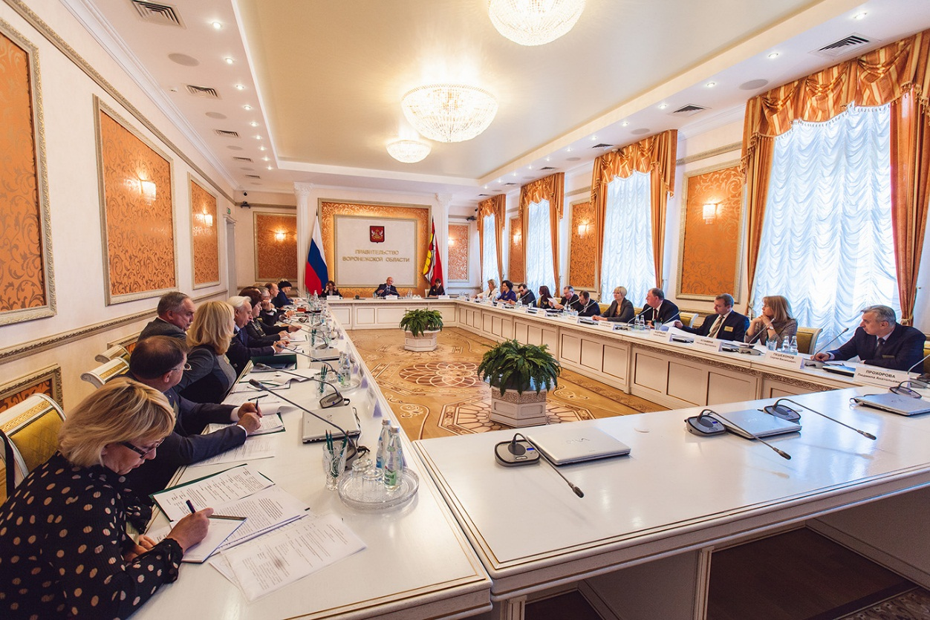
29 октября 2015 года заседание Координационного совета при Главном управлении Министерства юстиции Российской Федерации по Москве.
Проблемные вопросы, возникающие при предоставлении государственной услуги по внесению казачьих обществ в государственный реестр, и опыт взаимодействия органов государственной власти и местного самоуправления с казачьими обществами.

